Slide 1
Wilde FOErderrichtlinien
11. Juni 2024
Jana Planek

Slide 2
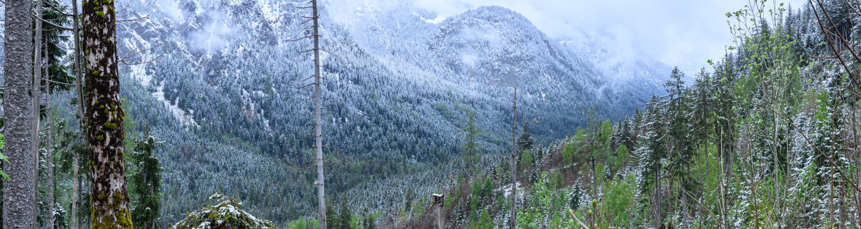
Förderprogramme für Wildnis
Wildnisfonds
KlimaWildnis

Slide 3
Der Wildnisfonds
bereitgestellt durch die Bundesregierung im Rahmen des Bundesnaturschutzfonds
Förderziel: Entstehung und Vergrößerung von Wildnisgebieten zur Umsetzung des 2 %-Wildnisziels (aktuelles Flächendefizit: ca. 500.000 Hektar)
2019 ins Leben gerufen → Förderung bis zum 31.12.2030 möglich
aktuelle Mittelausstattung: jährlich 10 Mio. €

Slide 4
Der Wildnisfonds
Förderkonditionen
finanziert ausschließlich Flächensicherung durch
klassischen Flächenkauf
Ankauf/Ablösung von Nutzungsrechten
Förderquote: 100 %
bedingt durch den engen Förderzweck ist er relativ einfach in der Anwendung
Einreichung Anträge bei ZUG: https://www.z-u-g.org/wildnisfonds/
fachliche Vorab-Beratung & Unterstützung bei Anträgen durch KlimaWildnisZentrale

Slide 5
Die KlimaWildnis
bereitgestellt durch die Bundesregierung im Rahmen des Aktionsprogramms Natürlicher Klimaschutz (ANK)
Förderziel: „Ziel der Richtlinie ist es, dazu beizutragen, dass sich die Natur in Ergänzung zu großflächigen Wildnisgebieten auch auf kleineren Flächen wieder nach ihren eigenen Gesetzmäßigkeiten entwickeln kann. Der Prozess soll durch den Einsatz von KlimaWildnisBotschafter*innen vor Ort unterstützt werden“ (BMUV)
2 Fördergegenstände: Flächen und Personal

Slide 6
Die KlimaWildnisFlAEchen
Beabsichtigte Förderkonditionen
finanziert Flächensicherung durch klassischen Flächenkauf (kein Abkauf Nutzungsrecht)
Mindestgröße 50 Hektar (bei naturnahen, alten Wäldern sowie Mooren, Auen, Küstenökosystemen 25 Hektar)
Förderquote: 100 %
bedingt durch den engen Förderzweck wird sie relativ einfach in der Anwendung sein

Slide 7
Die KlimaWildnisBotschafter*innen
Beabsichtigte Förderkonditionen
finanziert KlimaWildnisBotschafter*innen durch Lohnkostenzuschuss
angestellt beim Antragsteller
bis zu 3 Jahre Projektlaufzeit
Förderquote: bis zu 90 %

Slide 8
Die KlimaWildnisBotschafter*innen
Eigenschaften
Kümmerer vor Ort
angesiedelt in Räumen mit hohem Wildnispotenzial
sollen konkrete Wildnisfonds- und/oder KlimaWildnis-Projekte vorbereiten
koordiniert und betreut durch die KlimaWildnisZentrale

Slide 9

Die KlimaWildnis
Förderrichtlinie ist in Vorbereitung, soll vorrausichtlich im Spätsommer 2024 veröffentlicht werden
Einreichung Anträge bei ZUG: https://www.z-u-g.org/wildnisfonds/
Vorab-Beratung durch KlimaWildnisZentrale
klimawildniszentrale.de

